Slide 1


Slide 2
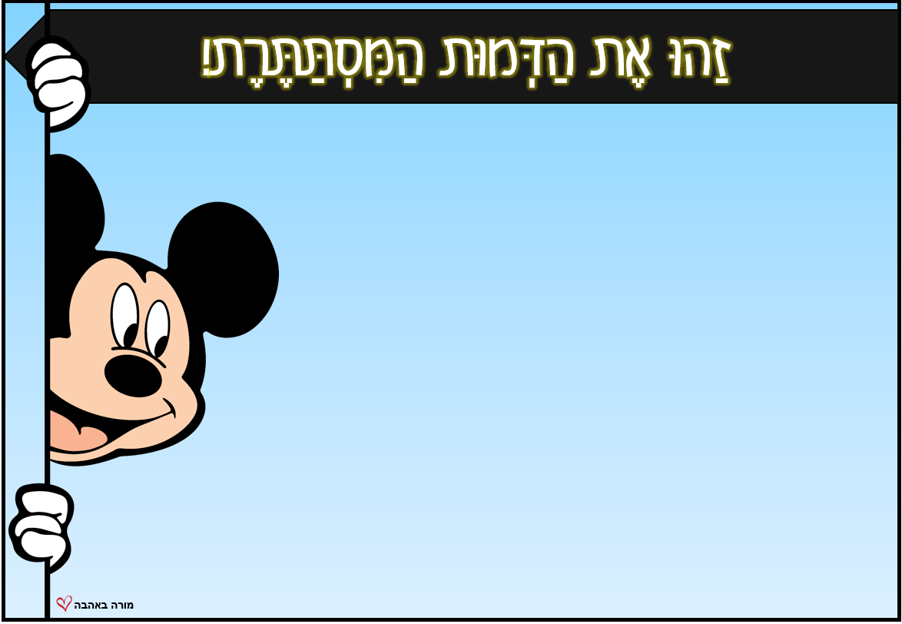

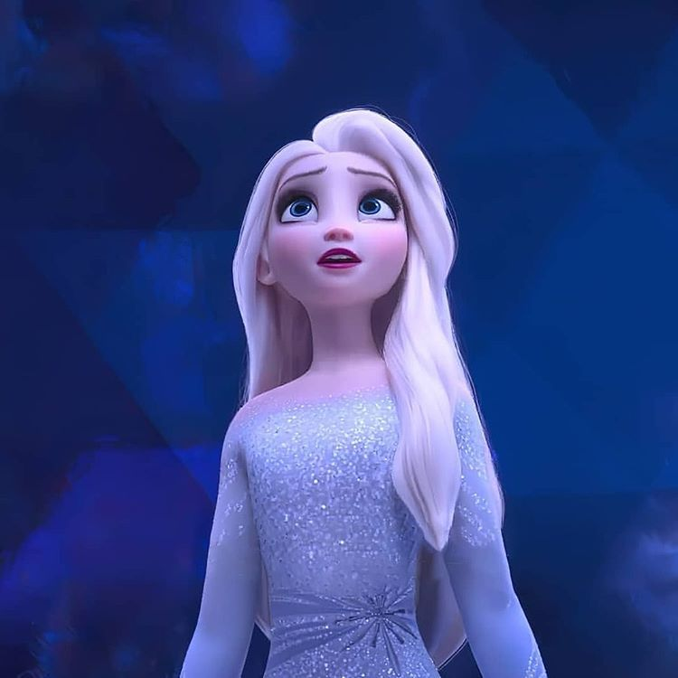
שָׁאֲלוּ שְׁאֵלוֹת שֶׁהַתְּשׁוּבוֹת עֲלֵיהֶן יְכוֹלוֹת לִהְיוֹת כֵּן/ לֹא וְנָסוּ לְגַלּוֹת אֵיזוֹ דְּמוּת שֶׁל דִּיסְנִי מִסְתַּתֶּרֶת.

Slide 3


Slide 4
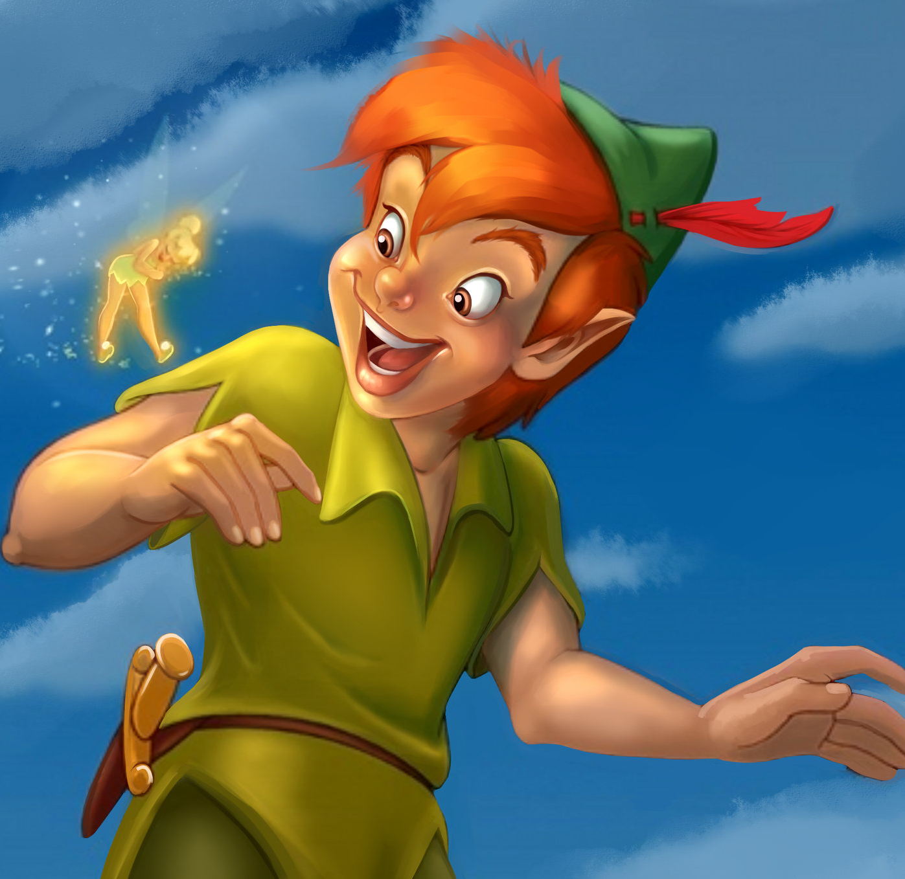

Slide 5
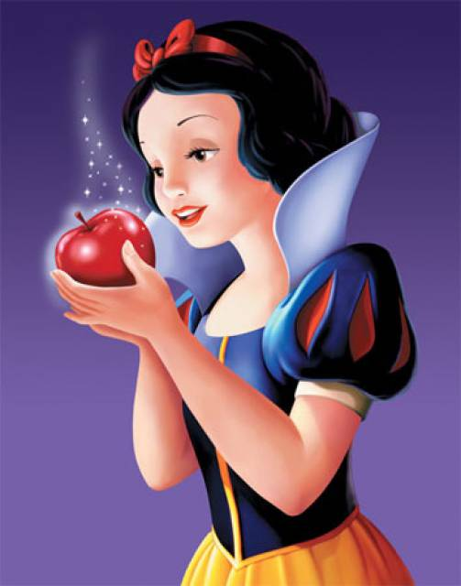

Slide 6


Slide 7
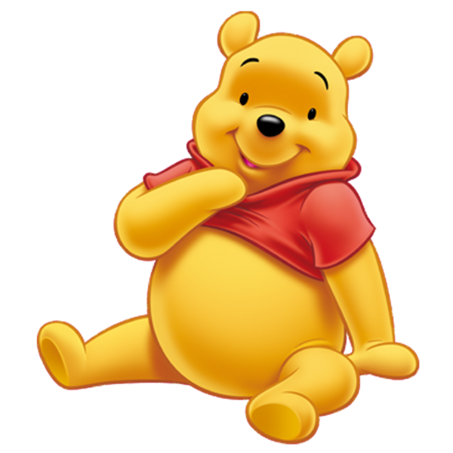

Slide 8
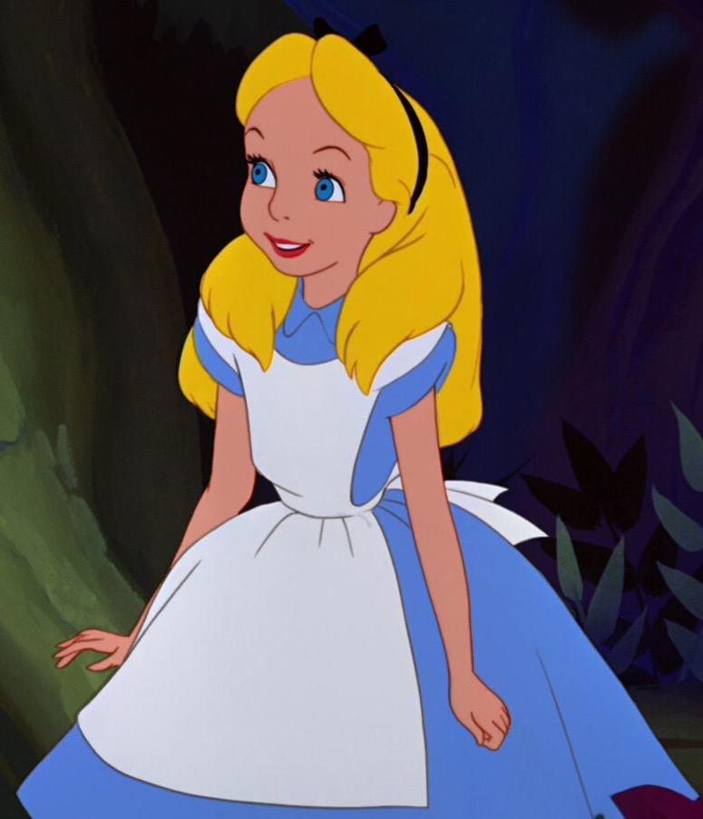

Slide 9
